Slide 1
NHÓM 4 • PHÂN TÍCH & THIẾT KẾ HỆ THỐNG
Tiếp nhận, Đóng gói & Giao hàng
Warehouse & Fulfillment - Chốt chặn cuối cùng đảm bảo độ chính xác của mọi đơn hàng.

Slide 2







Luồng nghiệp vụ cốt lõi
Hàng đợi
Soạn hàng
Đóng gói
Bàn giao
Nhận đơn CONFIRMED.
Lấy hàng theo vị trí kệ.
Xác nhận và in phiếu.
Cập nhật SHIPPED.

Slide 3



Thiết kế Kiến trúc
Độc lập, tích hợp lỏng lẻo và dữ liệu nhất quán.
Thực thể chính
Tích hợp ngoại vi
Giao diện (UI)
Shipment: Quản lý chuyến giao.
OrderService: Nguồn cấp đơn.
Hàng đợi đơn: Phân bổ công việc.
Hệ thống Shipper: Đối tác giao hàng.
PickingTask: Nhiệm vụ soạn hàng.
Trạm đóng gói: Quét mã và in.
PackingSlip: Phiếu xuất kho.
WarehouseStaff: nhân viên kho
DeliveryStatus: Trạng thái giao hàng

Slide 4
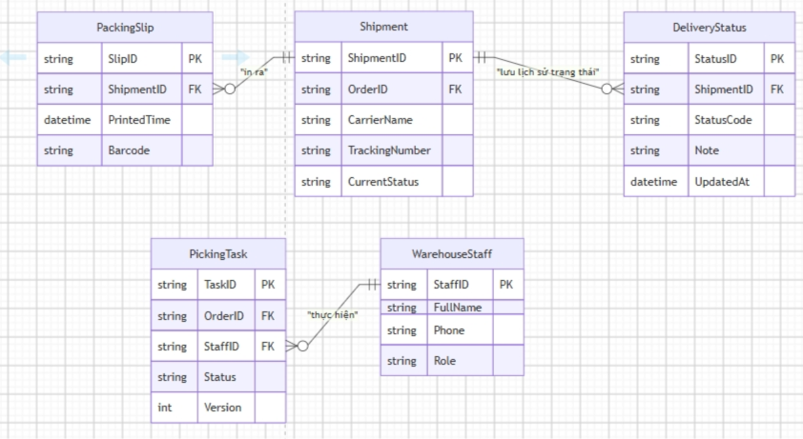
Thực thể chính

Slide 5
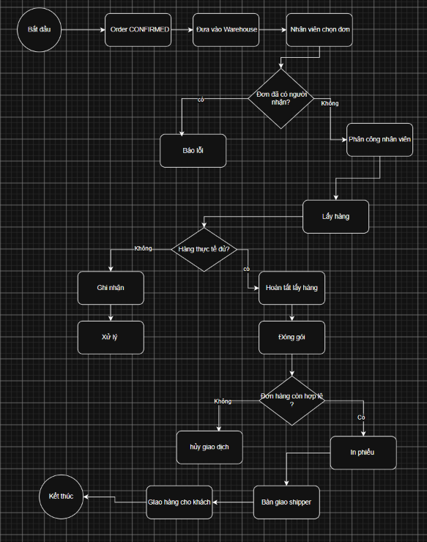
Luồng chính
Activity Diagram (Biểu đồ hoạt động).

Slide 6
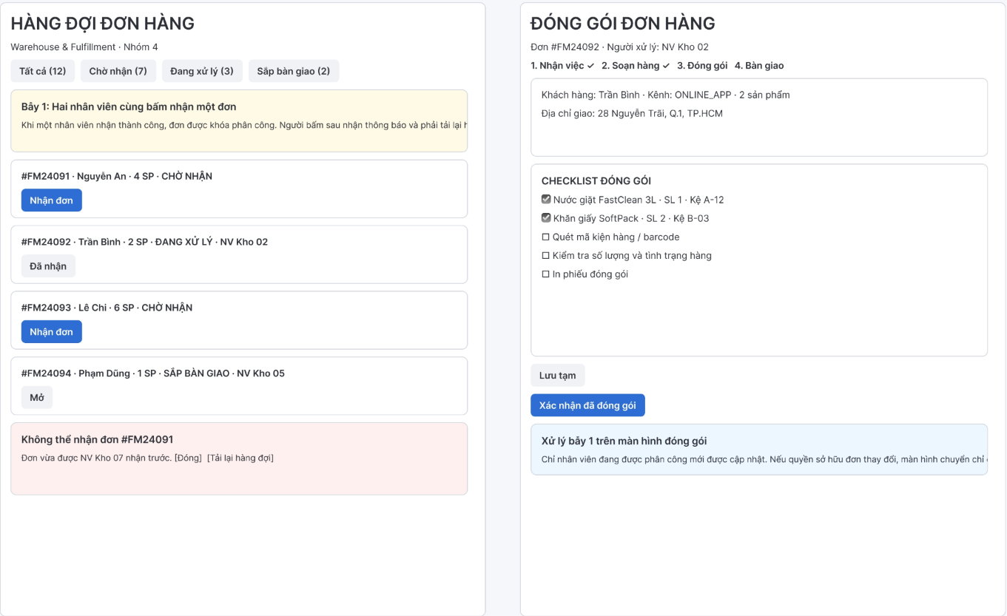
Wireframe

Slide 7

Giải quyết bẫy dữ liệu
Kiểm soát tính đồng thời, độ trễ mạng và sai lệch thực tế.

Slide 8
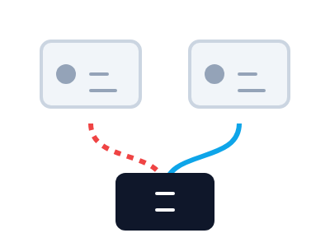
BẪY DỮ LIỆU 1
Tranh chấp
công việc
Rủi ro hệ thống:
Hai nhân viên cùng bấm nhận một đơn hàng tại đúng một thời điểm.
Giải pháp đề xuất:
Khóa lạc quan (Optimistic Locking).
Kiểm tra trường Version. Từ chối yêu cầu chậm hơn và báo lỗi giao diện ngay lập tức.

Slide 9


BẪY DỮ LIỆU 2
Nguy cơ
Hủy đơn
đột xuất
Khách hủy đơn khi nhân viên đã soạn xong hàng và đang thao tác bàn giao.
Xử lý trạng thái bất đồng bộ.
Chặn luồng in phiếu giao.
Chốt chặn API
Đổi trạng thái: CANCELED_IN_WAREHOUSE.
Kiểm tra chéo trạng thái trực tiếp với OrderService trước khi xuất lệnh in phiếu.
Kích hoạt luồng Put-away (Cất lại kệ).

Slide 10
BẪY DỮ LIỆU 3
Lệch tồn kho thực tế
Hệ thống báo còn, nhưng kệ vật lý trống hoặc hàng hóa hư hỏng.
01
02
03
Báo ngoại lệ
Trừ kho & Đình chỉ
Phát Event
Nhân viên bấm nút "Lỗi kệ hàng" ngay trên thiết bị quét.
Giảm tồn kho vật lý. Tạm giữ (Hold) đơn hàng hiện tại.
Gửi tín hiệu về OrderService. Kích hoạt luồng chăm sóc khách hàng.

Slide 11
Thank you watching
Cảm ơn thầy cô và các bạn đã lắng nghe phần trình bày của Nhóm 4.

